Slide 1
Entwicklungskonzept für den Zukunftskorridor „A6-Nord“ – Strategien für die Wirtschafts- und Standortentwicklung
Pressekonferenz der IHK Metropolregion Rhein-Neckar
10. Februar 2022
Dr. Axel Nitschke, IHK Rhein-Neckar
Prof. Dr. Gabi Troeger-Weiß, Technische Universität Kaiserslautern Jürgen Vogel, IHK Pfalz
Tim Wiedemann, IHK Rheinhessen
Dr. Daniel Theobald, IHK Darmstadt

Slide 2
Agenda
Begrüßung – Matthias Schmitt, IHK Rhein-Neckar
Einführung in die Thematik – Dr. Axel Nitschke, IHK Rhein-Neckar
Vorstellung des Gutachtens – Prof. Dr. Gabi Troeger-Weiß, TU Kaiserslautern
Die Ergebnisse der Studie aus Sicht der IHK MRN – Jürgen Vogel, IHK Pfalz
Die Rolle der IHKs – Tim Wiedemann, IHK Rheinhessen
Positivbeispiele für gelungene Gewerbegebietsentwicklungen –
Dr. Daniel Theobald, IHK Darmstadt
Fragen

Slide 3
Agenda
Begrüßung
Einführung in die Thematik - Dr. Axel Nitschke, IHK Rhein-Neckar
Vorstellung des Gutachtens
Die Ergebnisse der Studie aus Sicht der IHK MRN
Die Rolle der IHKs
Positivbeispiele für gelungene Gewerbegebietsentwicklungen
Fragen

Slide 4
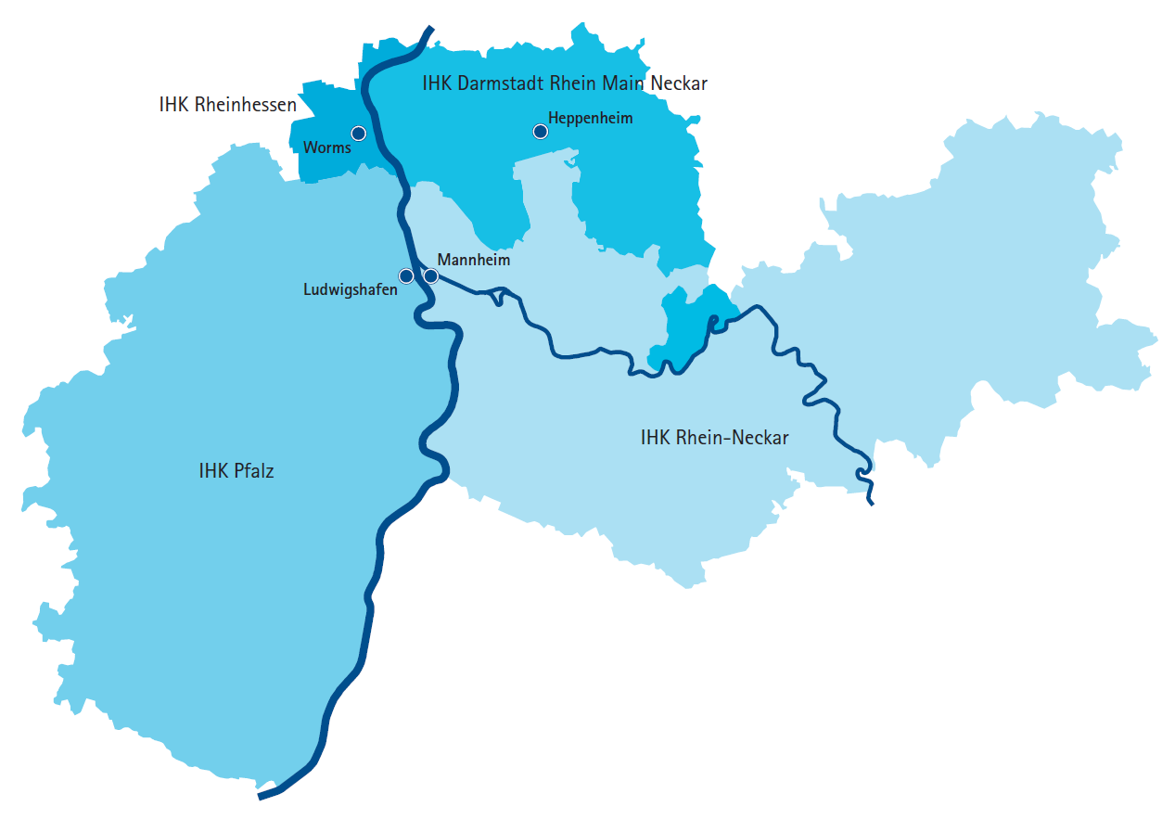
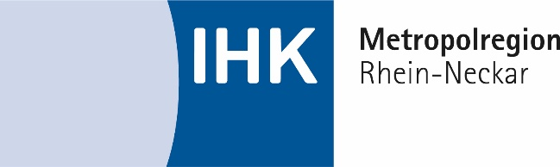
Begrüßung
Zusammenarbeit der IHKs in der MRN
„Die IHKs Darmstadt, Pfalz, Rheinhessen und Rhein-Neckar
vertreten in der Metropolregion Rhein-Neckar
gemeinsam die Interessen von mehr als 150.000 Unternehmen“

Slide 5
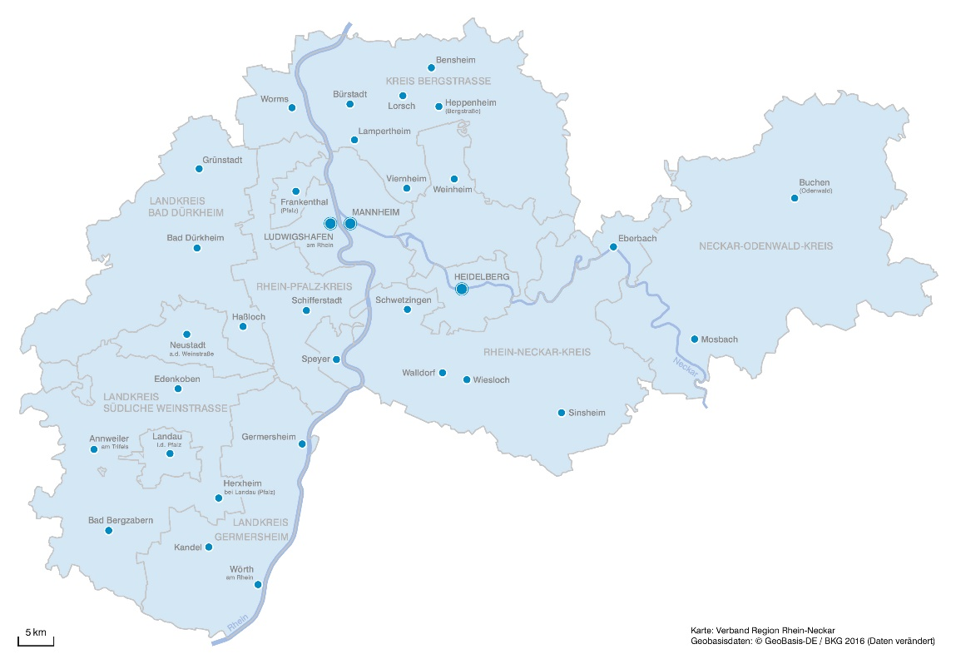
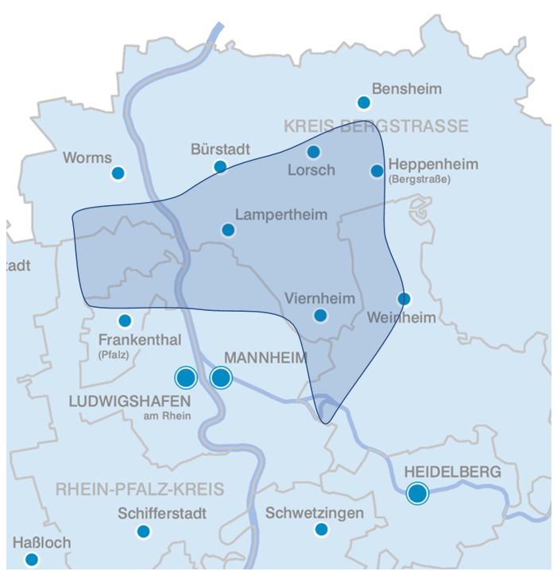
Einführung in die Thematik
Zukunftskorridor „A6-Nord“: Die MRN im Brennglas

Slide 6
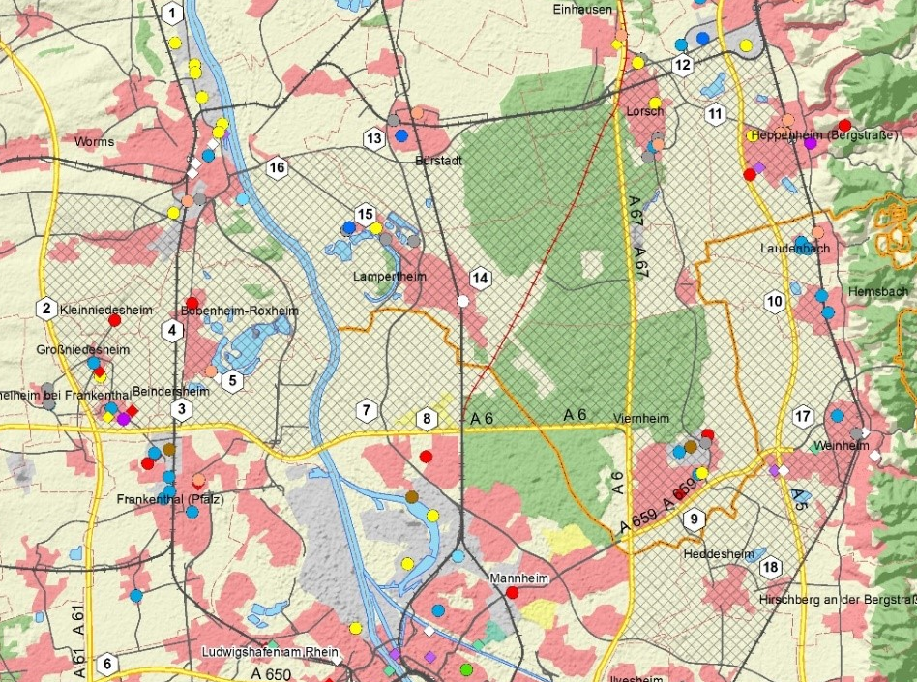
Einführung in die Thematik
Zukunftskorridor „A6-Nord“
242 Quadratkilometer Fläche, von denen 59 Prozent in Hessen, 27 in Rheinland-Pfalz und 14 in Baden-Württemberg liegen.
Umfasst Teile der Städte Mannheim, Ludwigshafen, Frankenthal und Worms sowie Bereiche der Landkreise Rhein-Neckar, Rhein-Pfalz und Bergstraße

Slide 7
Agenda
Begrüßung
Einführung in die Thematik
Vorstellung des Gutachtens - Prof. Dr. Gabi Troeger-Weiß,
Technische Universität Kaiserslautern
Die Ergebnisse der Studie aus Sicht der IHK MRN
Die Rolle der IHKs
Positivbeispiele für gelungene Gewerbegebietsentwicklungen

Slide 8
Vorstellung des Gutachtens
Prof. Dr. Gabi Troeger-Weiß, Technische Universität Kaiserslautern

Slide 9
Agenda
Begrüßung
Einführung in die Thematik
Vorstellung des Gutachtens
Die Ergebnisse der Studie aus Sicht der IHK MRN - Jürgen Vogel, IHK Pfalz
Die Rolle der IHKs
Positivbeispiele für gelungene Gewerbegebietsentwicklungen
Fragen

Slide 10
3. Wie es ist: Die Ergebnisse der Studie aus Sicht der IHK MRN
Herausforderungen für den Zukunftskorridor A6 Nord
Starke Flächenkonkurrenz zwischen Wohnen, Gewerbe und Landwirtschaft
Hohe Bodenpreise, hohe Anzahl an Standortanfragen
Vorhandene Flächen sind häufig nicht als Gewerbegebiete ausgewiesen
ausgewiesene Flächen sind aufgrund der Eigentumsverhältnisse und sonstiger Gegebenheiten nicht immer verfügbar
fehlende Möglichkeit der Einflussnahme auf Gebietsentwicklungen durch mangelndes Eigentum von Kommunen an Gewerbeflächen
Notes:
Jürgen Vogel:
Beim untersuchten Raum „A6 Nord“ handelt es sich, wie Frau Professorin Troeger-Weiß ausgeführt hat, um eine sehr wirtschaftsstarke Region.
Insgesamt ist diese durch eine starke Flächenkonkurrenz zwischen Wohnen, Gewerbe und Landwirtschaft geprägt, was sich unter anderem in hohen Bodenpreisen, zunehmenden Anfragen von Unternehmen nach verfügbaren Flächen und Flächenknappheit niederschlägt. Dabei sind in der Teilregion A6 Nord durchaus geeignete Flächen vorhanden, die jedoch häufig nicht als Gewerbegebiete ausgewiesen sind. Die Befragung der Kommunen im Rahmen dieses Gutachtens hat ergeben, dass lediglich vier Gemeinden weitere Gewerbegebiete ausweisen wollen (Lorsch, Heddesheim, Einhausen, Ladenburg). Der Großteil der ausgewiesenen Flächen befindet sich bereits in gewerblicher Nutzung. Bei nicht genutzten Gewerbeflächen zeigt sich häufig, dass diese aufgrund der Eigentumsverhältnisse oder sonstiger Gegebenheiten nicht zur Verfügung stehen. In der Praxis sind dies häufig Fälle, in denen Unternehmen Reserveflächen für eine spätere Weiterentwicklung vorhalten oder Flächen beispielsweise aufgrund von naturschutzrechtlicher Restriktionen nicht mehr verfügbar sind. Nach den Ergebnissen der kommunalen Befragung befinden sich ca drei Viertel der Gewerbeflächen in privater Hand. Auf die Entwicklung dieser Gebiete und die Nutzung der Flächen haben die Kommunen nur noch wenige bis keine Einflussmöglichkeiten.

Slide 11
3. Wie es ist: Die Ergebnisse der Studie aus Sicht der IHK MRN
Logistik, Handel und Industrie sind besonders betroffen
Vorhaltung von Reserveflächen, besonders für Unternehmen bestimmter Branchen
Kommunen setzen auf Unternehmen im Dienstleistungsbereich und im produzierenden Gewerbe
Erweiterungen und Ansiedlungen von Logistikunternehmen und Unternehmen im Bereich Einzel- und Großhandel werden von den Kommunen kritisch gesehen
Beide Branchen sind für die Wirtschaftsregion jedoch von zentraler Bedeutung – auch für die Industrie!
Notes:
Jürgen Vogel:
Das Gutachten zeigt jedoch auch, dass die Nicht-Nutzung von Gewerbeflächen nicht zuletzt daraus folgt, dass Kommunen Reserveflächen für bestimmte, besonders erwünschte Brachen vorhalten. Nach den Umfrageergebnissen setzen viele Kommunen in erster Linie auf Unternehmen im Dienstleistungsbereich und im produzierenden Gewerbe. Erweiterungen und Ansiedlungen von flächenintensiven Logistikunternehmen und Unternehmen im Bereich Einzel- und Großhandel werden dagegen von nahezu allen Kommunen kritisch gesehen. Mag diese Wertung aus Sicht der jeweiligen Kommune auch zunächst verständlich sein, so ist sie in der Gesamtbetrachtung des Wirtschaftsstandortes jedoch fatal. Besonders die Logistikbranche ist integraler Bestandteil von Wertschöpfungsketten und damit für die Wirtschaftsregion von zentraler Bedeutung - besonders auch für die Industrie. Im Ergebnis schadet diese Entwicklung mittel- und langfristig allen Kommunen. Hier könnte eine abgestimmte Positionierung aller Kommunen hilfreich sein.

Slide 12
3. Wie es ist: Die Ergebnisse der Studie aus Sicht der IHK MRN
Ziele und Perspektiven
  Länderübergreifende, interkommunale, enge und kreative, zukunftsgerichtete Zusammenarbeit ist notwendig, um auch in den nächsten Jahrzehnten eine hoch attraktive Wirtschaftsregion zu bleiben.
  Auseinandersetzung mit Megatrends wie Globalisierung, Digitalisierung, Strukturwandel, Mobilitätswende und gesellschaftlichen Trends wie Wertewandel
  Gemeinsame Ziele: Wofür steht die Region 2030 und 2040? Wie nutzen wir unser Potential, um auch 2050 zu den Besten zu gehören?
  Arbeit des VRRN entscheidende Grundlage, Stärkung Einheitlicher Regionalplan
Notes:
Jürgen Vogel:
Eine der zentralen Erkenntnisse des Gutachtens ist, dass die Region mehr Zusammenarbeit und mehr gemeinsame Ziele braucht. Ohne interkommunale Konzepte, ohne tragfähige Absprachen wird es nicht möglich sein, der Flächenknappheit und –konkurrenz zu begegnen. Hier fehlt es leider bislang noch weitgehend an tragfähigen Ansätzen und auch an einer verbindlichen Identifikation mit der Region. Um aber auch in den kommenden Jahrzehnten eine hoch attraktive Wirtschaftsregion zu bleiben, sollte sich die Region, sollten sich alle Akteure mit Megatrends wie Globalisierung, Digitalisierung, mit der Mobilitätswende und mit gesellschaftlichen Trends wie dem Wertewandel auseinandersetzen. Wofür steht die Region jetzt, wofür steht sie 2030 und 2040? Wie nutzen wir unser Potential, um auch 2050 zu den Besten zu gehören? An dieser Stelle möchte ich nochmals ausdrücklich den Wert der Arbeit des Verband Region Rhein-Neckars betonen, der mit dem einheitlichen Regionalplan eine nicht zu unterschätzende Grundlage für eine zielgerichtete und insgesamt positive Entwicklung der gesamten Metropolregion gelegt hat und mit der derzeit laufenden Fortschreibung weiter legt. Leider weisen nicht alle Kommunen dem Regionalplan eine hohe Bedeutung zu (lediglich 10 von 19 der von uns befragten). Die IHK MRN dankt dem Verband für seine Initiative und steht ihm bei der Weiterentwicklung des Regionalplans auch künftig zur Seite.

Slide 13
3. Wie es ist: Die Ergebnisse der Studie aus Sicht der IHK MRN
Ziele und Perspektiven
  Konsequente Berücksichtigung der gemeinsamen Ziele bei gesamten Planungen
  Gewerbeflächen müssen über höchstwertige digitale Infrastruktur verfügen, verkehrlich sehr gut angebunden sein und gemäß hohen Standards im Bereich Nachhaltigkeit entwickelt sein
  Gemeinsames Marketing aufsetzen und an den Zielen der Region ausrichten
  Wirtschaftliche Entwicklungskonzepte zum Standard machen und vernetzen
  Kontinuierliches gemeinsames Monitoring der Flächenpotentiale und deren kartografischer Darstellung
Notes:
Jürgen Vogel:
Wir brauchen nicht weniger Gemeinsamkeit, wir brauchen mehr. Wir brauchen aber auch Verbindlichkeit. Die gemeinsam entwickelten Ziele für die Region sollten bei allen weiteren Planungen, bei allen Ausweisungen von Gewerbegebieten konsequent berücksichtigt werden. Gewerbeflächen müssen über höchstwertige digitale Infrastruktur verfügen, sie müssen verkehrlich sehr gut angebunden sein und – das ist mir besonders wichtig – sie sollten gemäß hohen Standards im Bereich Nachhaltigkeit entwickelt sein. Der nächste Schritt könnte ein gemeinsames, gezieltes Marketing sein, das die Region mit ihrem Leitbild in den Blick nimmt. Hier fehlt es bislang noch bei einigen Kommunen und Kreisen an einer geeigneten Strategie. Dies könnte nun eine Chance sein, gemeinsam statt einsam weiter zu kommen. Ebenso wichtig wäre es, wirtschaftliche Entwicklungskonzepte zum Standard zu machen und zu vernetzen. Bislang verfügen nur die Städte Mannheim und Ludwigshafen über ein solches Konzept. Gerade in der Auseinandersetzung mit der weiteren wirtschaftlichen Entwicklung könnte aber die Chance liegen, wertvolle Beteiligungs- und Partizipationsprozesse bei Themen wie Umwidmung, Verfügbarkeit, Aktivierung und Arrondierung anzustoßen. Ein kontinuierliches, gemeinsames Monitoring der Flächenpotentiale einschließlich kartografischer Darstellung könnte das Profil abrunden.
Hohe Standards im Bereich Nachhaltigkeit: Über das gesetzlich vorgeschriebene Maß hinausgehende Zielsetzungen beispielsweise in den Bereichen Wasser/Boden, Stadtklima, Energie, Mobilität oder soziale Standards

Slide 14
3. Wie es ist: Die Ergebnisse der Studie aus Sicht der IHK MRN
Teilregion A6 Nord als Leuchtturm
Die Ergebnisse der Studie stehen exemplarisch für die gesamte Metropolregion
Sie spiegeln die Erfahrungen der IHK MRN und die Rückmeldungen, die wir seit Jahren von unseren Mitgliedsunternehmen erhalten
Eine visionäre, innovative und modellhafte Entwicklungen der Region könnte auf die gesamte Metropolregion übertragen werden
Notes:
Jürgen Vogel:
Die Herausforderungen, denen die Kommunen und Kreise gegenüberstehen, sehen wir auch in anderen Regionen. Damit stehen die Ergebnisse der Studie exemplarisch für die gesamte Metropolregion. Sie spiegeln die Erfahrungen der IHK MRN und die Rückmeldungen, die wir seit Jahren und übrigens weiter zunehmend von unseren Mitgliedsunternehmen erhalten. Die Zukunftsregion „A6 Nord“ könnte auch für andere Teilgebiete eine wirtschaftlich hoch attraktive Zukunft eröffnen. Eine visionäre, innovative und modellhafte Entwicklung der Region könnte auf die gesamte Metropolregion übertragen werden.

Slide 15
Agenda
Begrüßung
Einführung in die Thematik
Vorstellung des Gutachtens
Die Ergebnisse der Studie aus Sicht der IHK MRN
Die Rolle der IHKs - Tim Wiedemann, IHK Rheinhessen
Positivbeispiele für gelungene Gewerbegebietsentwicklungen
Fragen

Slide 16
Die Rolle der IHKs
Expertise für Politik und Verwaltung
Ermittlung der Bedürfnisse der Unternehmen
Bündelung und Kommunikation der Interessen
Stellungnahmen als Träger öffentlicher Belange
Multiplikator von Informationen

Slide 17
Die Rolle der IHKs
Angebote der IHK MRN
Partner beim Aufbau eines regionalen Think Tanks
Webinarreihe „Anforderungen an eine zukunftsgerechte Gewerbeflächenentwicklung“ im März 2022
    www.ihk-rlp.de/zukunft-gewerbegebiete

Slide 18
Agenda
Begrüßung
Einführung in die Thematik
Vorstellung des Gutachtens
Die Ergebnisse der Studie aus Sicht der IHK MRN
Die Rolle der IHKs
Positivbeispiele für gelungene Gewerbegebietsentwicklungen - Dr. Daniel Theobald, IHK Darmstadt
Fragen

Slide 19
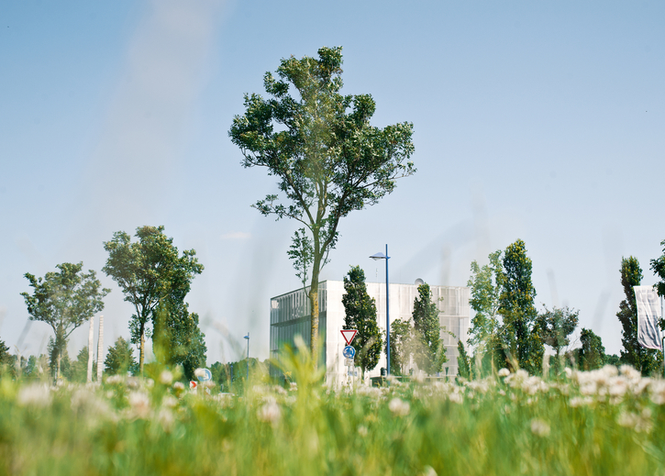
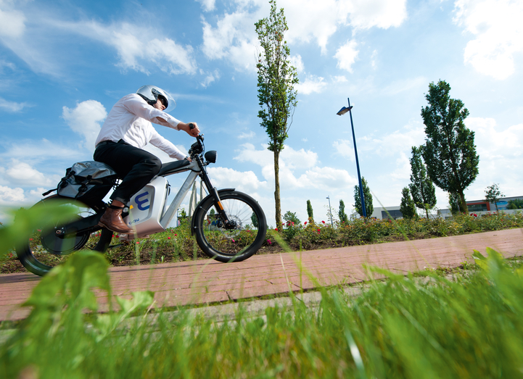

Positivbeispiele für gelungene Gewerbegebietsentwicklung – IHK Darmstadt
Zukunftsfähige und klimaresiliente Gewerbegebiete
Quelle: https://ecopark.de/presse-service.php
Notes:
<<Daniel Theobald>>
Danke, für die Überleitung.
Meine Kollegin und meine Kollegen haben es ja schon deutlich gemacht, dass es bezogen auf Gewerbe- und Industrieflächen kein „Weiter so“ geben sollte.
Die Studie hat selbstverständlich auch einen Blick auf gute Beispiele geworfen und die Frage gestellt, was andere wo schon richtig gut machen und ob sich das auch hier umsetzen ließe?!
Ein Beispiel haben wir mal mitgebracht – den ecopark aus Cloppenburg.
Jetzt mag es vielleicht auf den ersten Blick unfair oder unrealistisch daherkommen, dieses Beispiel: so viel Grün und Horizonte haben wir eben nicht im hochverdichteten Raum der Metropolregionen FRM und MRN
Beim genaueren Hinsehen wir allerdings schnell klar, dass wir im Grunde alle Attribute auf unsere Gewerbegebiete anwenden sollten, ja sogar müssen, die in Cloppenburg zur Grundausrüstung erklärt wurden.
Ich habe Ihnen mal ein paar Zeilen aus der Imagebroschüre mitgebracht, die sich an Unternehmen richtet:
Der ecopark ist wie ein Park gestaltet – nicht wie ein
klassisches Gewerbegebiet.
Das ist ganz im Sinne der Arbeitnehmer.
Und natürlich der Arbeitgeber: Denn wo sich Mitarbeiter wohlfühlen, sind sie
leistungsfähiger.
Die städtebaulichen Qualitäten des ecoparks gehen sogar über die attraktive
Landschaftsgestaltung mit vielen Grün- und Freiflächen, die zum Beispiel eine
aktive Pausengestaltung in der Natur möglich machen, hinaus.
Eine Kooperation mit Kinderbetreuungseinrichtungen in unmittelbarer Nähe
gewährleistet die Vereinbarkeit von Familie und Beruf.
Für Sie heißt das: Es gibt ideale Voraussetzungen, um auch mit dem Standort Fach- oder
Führungskräfte für Ihr Unternehmen zu begeistern.
Aus meiner, ich darf sagen, aus unserer Erfahrung, die wir mit offenen Augen durch unsere Gewerbegebiete in MRN fahren und gehen, kann ich sagen: Schöne neue Welt, da haben wir noch ein bisschen Wegstrecke vor uns!

Slide 20
Positivbeispiele für gelungene Gewerbegebietsentwicklung – IHK Darmstadt
Zukunftsfähige und klimaresiliente Gewerbegebiete
Brachflächen
Gebietsfremde Nutzungen
Schlechte ÖPNV Anbindung
Keine gute Erschließung für Fußgänger und Radfahrer
Mangelhafte Verkehrsplanung
Wenig attraktive bis keine Freiflächen
Hoher Versiegelungsgrad
Notes:
<<Daniel Theobald>>
Aber wie sieht es aktuell denn eigentlich aus?
Auf den folgenden Folien habe ich Ihnen mal ein paar Eindrücke mitgebracht, die wir im Rahmen eines Projektes „Zukunftsfähige Gewerbegebiete“ über mehrere Jahre nun schon sammeln.
Das machen wir mit verschiedenen Hochschulen gemeinsam und immer mit Studierenden, die frei im Feld unterwegs sind, selbstverständlich mit abgesprochener Aufgabenstellung.
Neben einer Bestandsanalyse werden auch immer konkrete Lösungsvorschläge erarbeitet – meist für Bestandsgebiete. Manchmal aber auch für eine unbebaute Fläche. Dazu aber gleich mehr.
Zwischenbefund aus drei Jahren Projekt „Zukunftsfähige Gewerbegebiete“:
Generell stellt die Flächenentwicklung in einer dichtbesiedelten Region eine außerordentliche Herausforderung dar.
Das Thema Gewerbeflächen – insbesondere Logistik – wird nur unzureichend thematisiert. Schwerpunkt liegt meist auf dem Wohnungsbau.
Um die Wirtschaftsstärke unserer Region MRN auch in Zukunft zu sichern, müssen wir dringend die Weiterentwicklung der vorhandenen und die Entwicklung neuer Gewerbeflächen strategisch und nachhaltig zum Wohle der Region angehen und voranbringen.
Dabei müssen aber auch die vorhandenen Gewerbegebiete „fit für die Zukunft gemacht werden“.
Die meisten in der Region sind aus den 60`er und 70`er Jahren und werden den heutigen Anforderungen nicht mehr gerecht – gerade auch hinsichtlich der anstehenden großen Aufgaben wie Bewältigung des „Green Deal“ und der Attraktivitätssteigerung der Gebiete für Fachkräfte, müssen vorhandene Gewerbegebiete weiterentwickelt werden.
Auf den Fotos sehen sie einfach mal die Hausaufgaben, die es in den vielen Bestandsgebieten zu bewerkstelligen gilt.

Slide 21
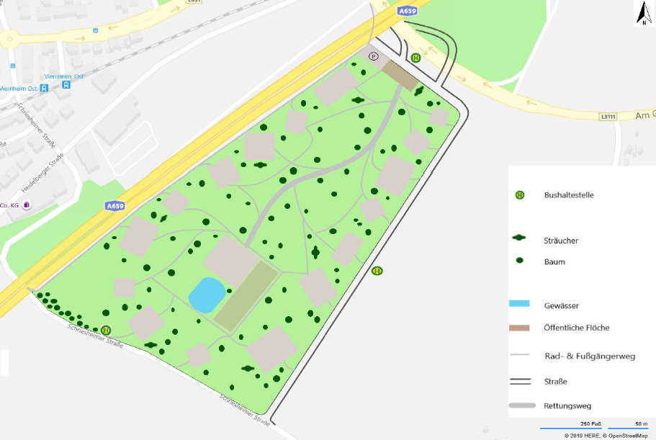
Positivbeispiele für gelungene Gewerbegebietsentwicklung – IHK Darmstadt
Untersuchungs-/Projektgebiet: Viernheim
Quelle: Hochschule Darmstadt, Studiengang Umweltingenieurwesen nachhaltige Siedlungsplanung
Neri Fink, Anja Gebauer und Shima Kraft,
Betreuung Prof. Dr. Ing. Birte Frommer
Notes:
<<Daniel Theobald>>
Bereits vor drei Jahren haben sich Studierende eine noch zu entwickelnde Gewerbefläche in Viernheim ausgesucht und einfach mal einen Entwurf gemacht, wie ein Gewerbegebiet unter neuen Vorzeichen aussehen könnte
Kommt dem Best Practice Beispiel aus Cloppenburg schon recht nahe, will ich meinen.
Vor rund 150 Teilnehmern aus der Fach- und Verwaltungswelt haben die Studierenden ihren Entwurf eines klimaresilienten Gewerbestandorts vorgestellt.
Die wichtigsten Maßnahmen waren hierbei: Fahrrad- und Fußgängerwege (innerhalb des Gebietes dürfen ausschließlich
Fußgänger und Fahrradfahrer Wege nutzen / Rettungsweg abgesehen) Rettungsweg ->führt zum einen zu einer Lärmreduzierung, wirkt sich positiv auf das Mikroklima ein, des Gebietes, keine Verkehrsabgase innerhalb des Gebietes ausgestoßen werden.
Unterirdisches Paketverteilungssystem, Wasserreinigung mit der „Living Machine“ (Living Machine ist eine pflanzliche Kläranlage. Damit gekoppelt soll ein kleines Treibhaus betrieben werden),
Ruheoasen für die Mitarbeiter (auf den Dächern und um die Gebäude herum).

Slide 22
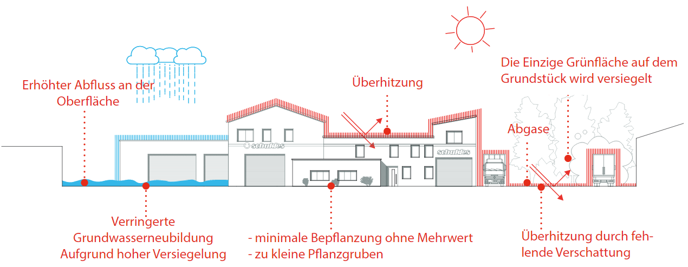
Positivbeispiele für gelungene Gewerbegebietsentwicklung – IHK Darmstadt
Die Grüne Allee – Analyse
Quelle: TU Darmstadt, Kiana Buchberger, Marina Gros - Stegreif SoSe 2021, Fachgebiet e+f, Betreuung: Dr.-Ing. Sandra Sieber
2
von 2
Notes:
<<Daniel Theobald>>
Hier ein Beispiel aus diesem Jahr. Wieder von Studierenden
Diesmal auf den Unternehmensstandort und auf das Problem der Überhitzung bezogen
Konkret geht es um den Standort einer Spedition an der Bergstraße, der hier analysiert wurde:
Versieglungsgrad ist hoch,
Probleme der Überhitzung sind sehr aktuell
Darauf aufbauend wurde ein Konzept entwickelt, wie man den Anforderungen planerisch begegnet. (→ nächste Folie)

Slide 23
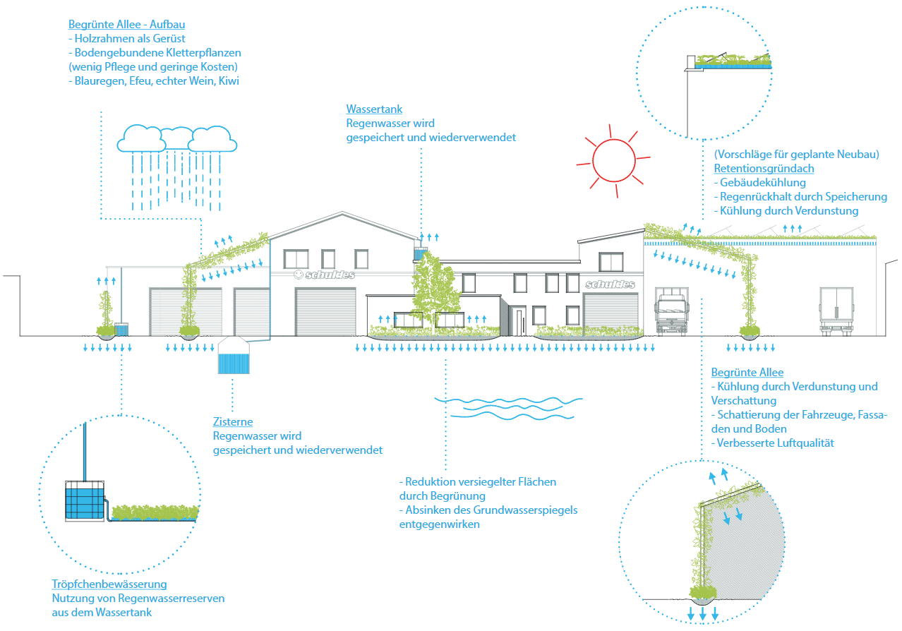
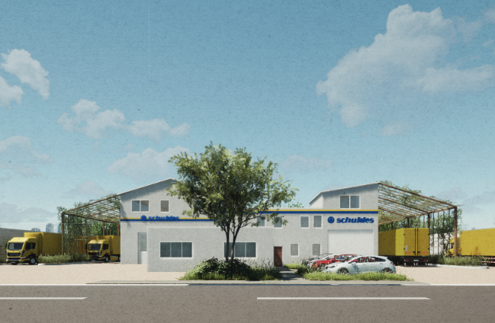
Positivbeispiele für gelungene Gewerbegebietsentwicklung – IHK Darmstadt
Die Grüne Allee – Konzept
Quelle: TU Darmstadt, Kiana Buchberger, Marina Gros - Stegreif SoSe 2021, Fachgebiet e+f, Betreuung: Dr.-Ing. Sandra Sieber
Notes:
<<Daniel Theobald>>
Hier sehen Sie die Lösungsansätze, welche Faktoren bei einer nachhaltigen Planung berücksichtigt werden müssen.
Retentionsgründach,
Zisterne,
Tröpfchenbewässerung,
weniger versiegelte Flächen.
Sie sehen meine Damen und Herren, es gibt viele Maßnahmen die diesbezüglich ergriffen werden können.
Das geht sicher noch besser – ich habe Ihnen ja jetzt noch ein paar Schlaglichter aus unserer Arbeit mit Studierenden vorgestellt
Was hoffentlich deutlich geworden ist:
Wir als Kammern wollen uns gerne unserer Verantwortung stellen und MRN nachhaltig zum Wohle der Region gestalten.
Wir sind davon überzeugt, dass wir als Region – als Wirtschaft – die Herausforderungen des Green Deals meistern können.
Wir sind uns aber auch sicher, dass es dafür neue, attraktive Gewerbeflächen braucht.
Dann haben Unternehmen auch die Chance, ihren Teil dazu beizutragen.
Dann heißt es bald: auf innovativen Flächen, entstehen Innovationen und Produkte, die die Welt ein Stück besser machen
Lassen Sie uns gemeinsam darüber nachdenken, wie uns das gelingt!?
Den Think Tank dafür, hatte meine Vorrednerin bereits angesprochen.
Vielen Dank!

Slide 24
Agenda
Begrüßung
Einführung in die Thematik
Vorstellung des Gutachtens
Die Ergebnisse der Studie aus Sicht der IHK MRN
Die Rolle der IHKs
Positivbeispiele für gelungene Gewerbegebietsentwicklungen
Fragen

Slide 25
Ihre Fragen!

Slide 26
Vielen Dank für Ihre Aufmerksamkeit!

